Slide 2

系統管理模組
根據操作角色進行系統展示，功能模組權責分工表如下：
功能模組 | 機關
使用者管理 | 執行
群組權限管理 | 執行
單位管理 | 執行

Slide 3
系統管理模組功能概覽
根據功能模組所含功能如下：
功能模組權責分工表
功能模組 | 功能概覽 | 操作重點
單一登入方式 | 介面教學 | 單一登入方式：員工愛上網帳號密碼。※注意：使用員工愛上網登入帳號後面不需要加入@市府信箱。 從單一登入首頁找到：工程履約管理系統
使用者管理 | 新增使用者 編輯個人權限 | 需先建立完群組權限管理才可新增 新增使用者或搜尋名稱後可開啟編輯 建立密碼時：長度至少為12個字元，並須包含一個大寫英文字母、一個小寫英文字母、一個數字及一個特殊符號。範例:Nabcde01Nabcde01@ 使用者權限會帶入群組權限所管理內設定的權限
群組權限管理 | 編輯群組權限 | 需先建立完單位管理才可新增 建立群組名稱，設定群組內權限 可建立機關或廠商群組
單位管理 | 新增機關與廠商 | 新增機關或廠商單位， 機關單位可分四個級別 新增完畢會帶入群組權限管理

Slide 4
單一登入方式

Slide 5
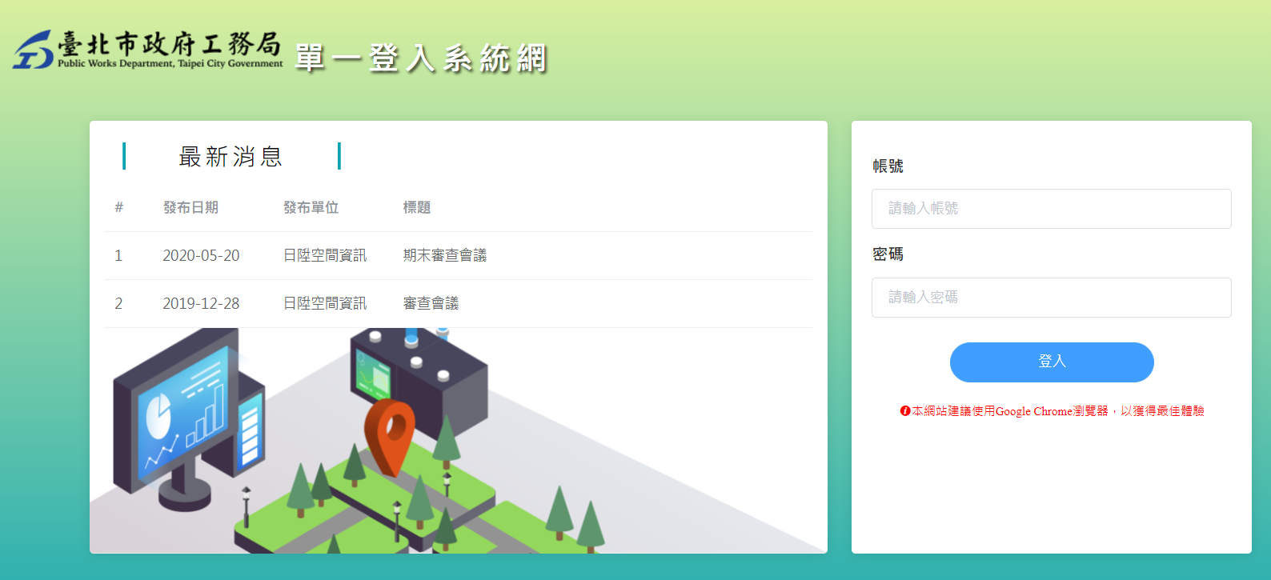
單一登入系統網
單一登入方式：員工愛上網帳號密碼。※注意：使用員工愛上網登入帳號後面不需要加入@市府信箱。
員工愛上網帳號
TPEAD密碼
Notes:
1. 員工愛上網帳號
2. TPEAD密碼(taipeion)

Slide 6
第一次登入：選第一級、第二級 、第三級、第四級、職稱(用範例：股、分隊、中心等)
第二次登入：就無需設置
缺每個功能頁面的總覽

Slide 7
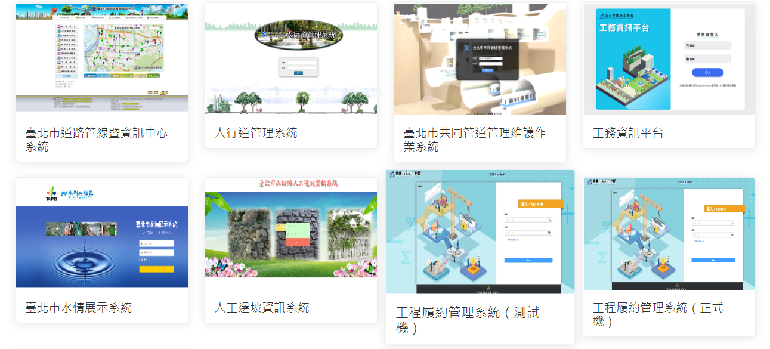
單一登入系統主畫面
從「單一登入系統網」首頁找到：工程履約管理系統（正式機）

Slide 8
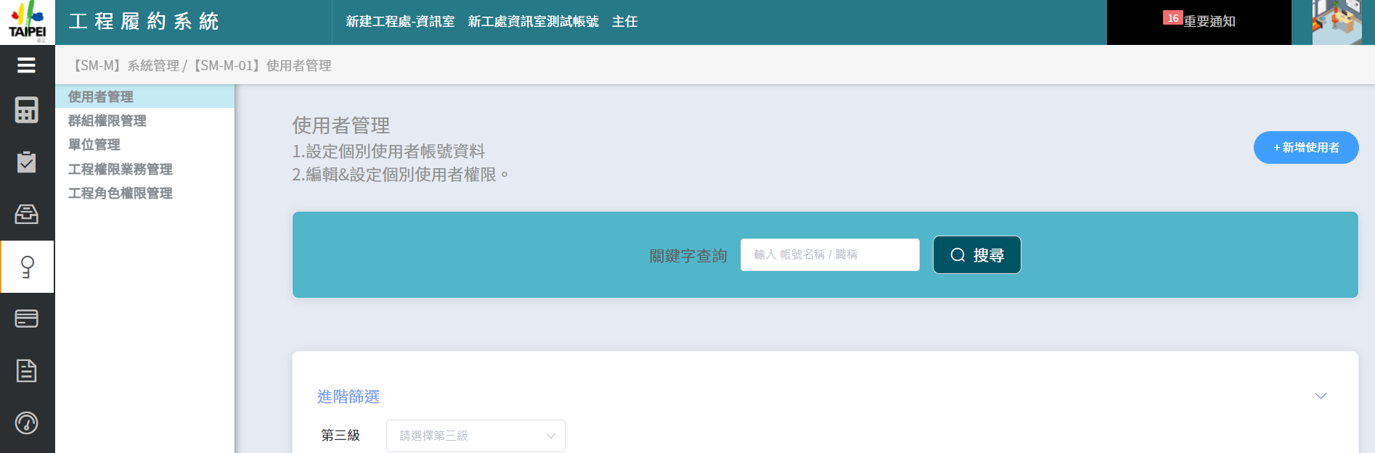
工程履約管理系統主畫面
Notes:
１．系統自動帶一個預設權限，所以下一步要去群組權限管理或使用者管理微調權限，這邊有個指引

Slide 9
系統管理功能-操作手冊

Slide 10
系統管理模組
根據操作角色進行系統展示，功能模組權責分工表如下：
功能模組 | 機關
使用者管理 | 辦理
群組權限管理 | 辦理
單位管理 | 辦理

Slide 11
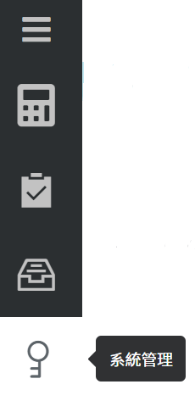
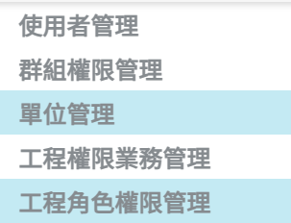
系統管理模組流程
重點整理：介紹系統管理新增順序操作流程。
3.
新增順序為：
1.單位管理
2.群組權限管理
3.使用者管理
2.
1.
登入系統後，進入此圖示，為系統管理模組。
Notes:
１．第一次

Slide 12
群組權限管理-操作手冊

Slide 13
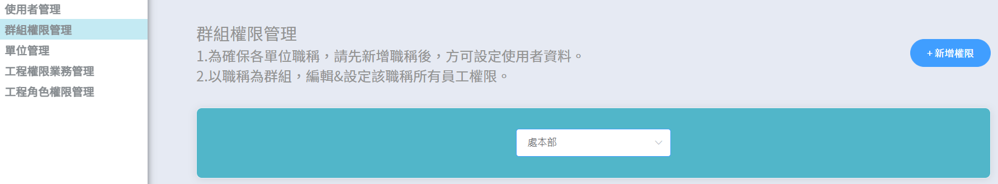
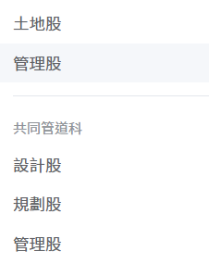
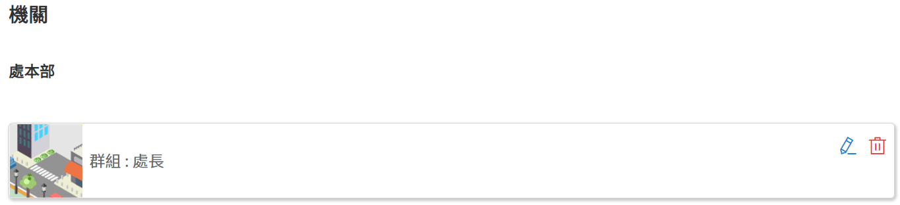
群組權限管理
機關-使用的功能
群組權限管理：搜尋、編輯、刪除。
1.進入群組權限管理畫面。
2.搜尋功能
3.編輯與刪除。
憑證用途：選擇「機關單位」
Notes:
灰色區塊說明一致

Slide 14
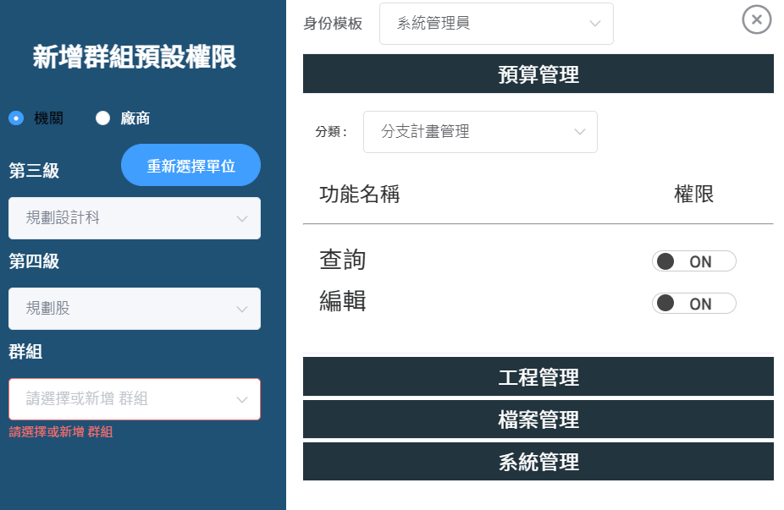

群組權限管理_新增權限教學
機關-使用的功能
控制重點：需在單位管理建立群組後抓取資料才可設定權限。
1.選擇機關或廠商。
2.選擇單位。
3.群組：可以新增新群組。
1. 身分模板：系統管理者 / 權限全開
一般管理者 / 部分權限
2. 四大管理：預算、工程、檔案、系統
3. 分類：四大管理的細項計畫。
4. 權限：on/off
5.設定完成按新增群組預設權限。
憑證用途：選擇「機關單位」
Notes:
群組新增說明一下可以自行輸入

Slide 15
處本部
會計單位
設計單位
發包單位
工程單位
資訊單位
Notes:
六種截圖各腳色單位需要開的權限 說明（只做會開的權限）
截圖的時候，還是盡量滿版功能

Slide 16
使用者管理-操作手冊

Slide 17
缺每個功能頁面的總覽
使用者管理：缺說明各處就只能看到各處的使用者
Notes:
六種截圖各腳色單位需要開的權限 說明（只做會開的權限）
截圖的時候，還是盡量滿版功能

Slide 18
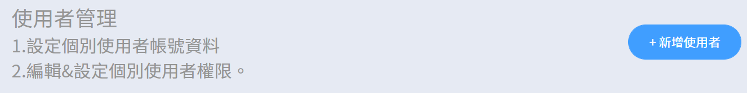
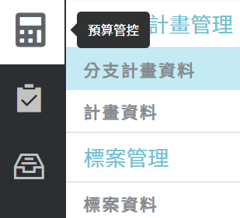
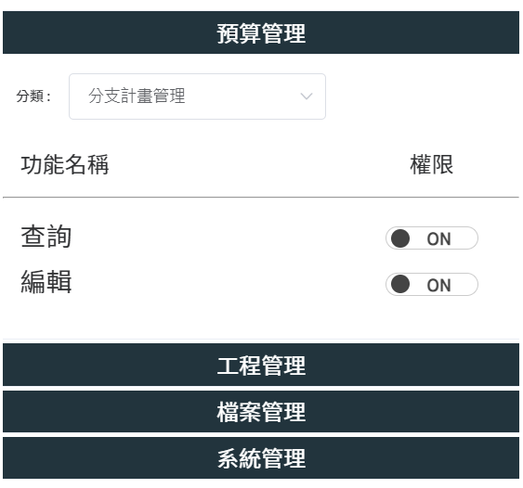
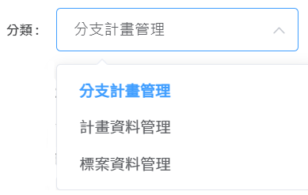
使用者管理_開啟預算管理功能
機關-開啟權限功能
教學重點：開啟預算管理視窗，選擇權限，完成後主畫面顯示計算機圖案。
1. 點選新增使用者
2. 顯示預算管理視窗
選擇所需分類，開啟權限。
Ps.開啟權限後顯示圖案。
憑證用途：選擇「機關單位」

Slide 19
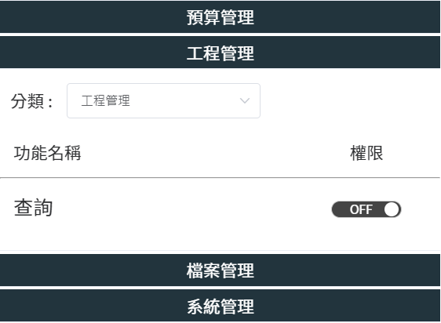
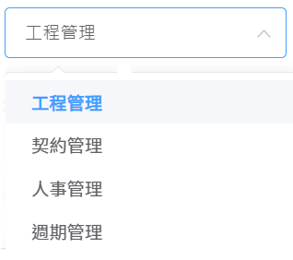
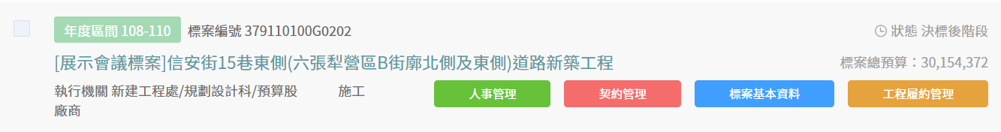
使用者管理_開啟工程管理功能
機關-開啟權限功能
教學重點：打開分類選擇管理權限。開啟權限後所顯示圖案。
1.選擇工程管理。
2.依照需要的分類開啟權限。
3.開啟權限後對應按鈕。

Slide 20
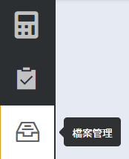
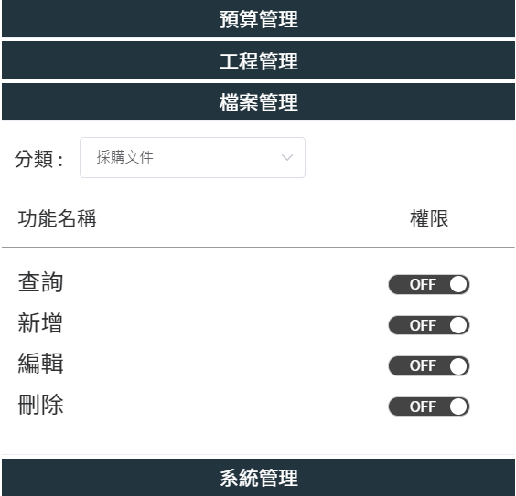
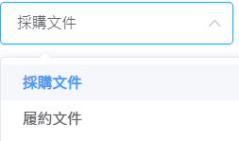
使用者管理_開啟檔案管理功能
機關-開啟權限功能
教學重點：檔案管理分採購文件與履約文件。
1. 顯示檔案管理視窗選擇所需分類，開啟權限，顯示圖案。
Ps.開啟權限後顯示圖案。
憑證用途：選擇「機關單位」

Slide 21
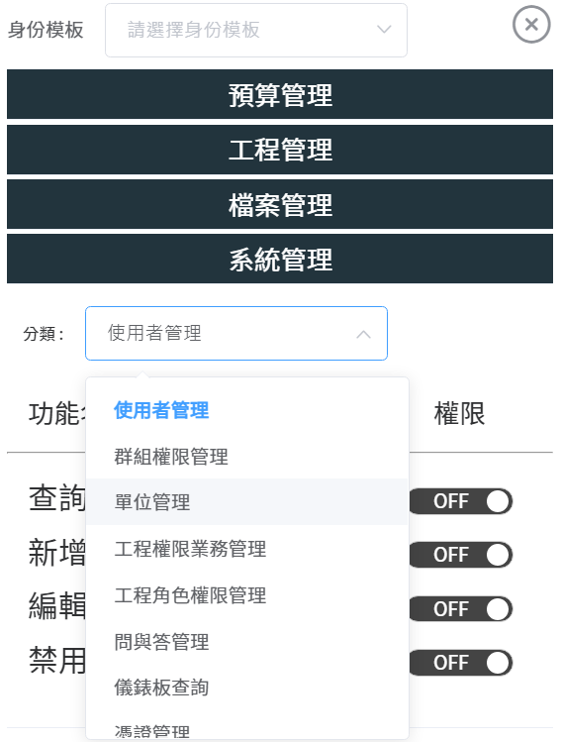
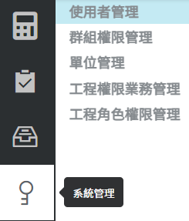
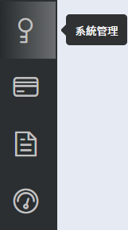
使用者管理_開啟系統管理功能
機關-開啟權限功能
教學重點：顯示系統管理視窗，選擇所需分類，開啟權限。
開啟權限後相對位置。
開啟權限後相對位置。
Ps.開啟權限後顯示圖案。
憑證用途：選擇「機關單位」

Slide 22
使用者管理_開啟系統管理功能
機關-開啟權限功能
教學重點：開啟權限後顯示的相對位置。
開啟權限後相對位置。
憑證用途：選擇「機關單位」

Slide 23
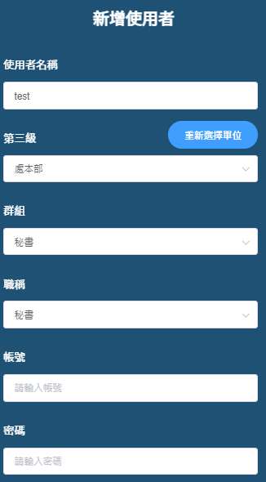

使用者管理_新增使用者
機關-使用的功能
控制重點：群組與職稱由群組權限管理帶入，密碼有設制規定。
1. 從群組權限管理帶入，選擇群組與職稱。
2. 長度至少為12個字元，並須包含一個大寫英文字母、一個小寫英文字母、一個數字及一個特殊符號。範例:Nabcde01Nabcde01@
3. 設定基本資料、權限完成後按新增一筆。
憑證用途：選擇「機關單位」
Notes:
1.文字都用微軟正黑體
2.範例參照下張投影片

Slide 24
單位管理功能-操作手冊

Slide 25
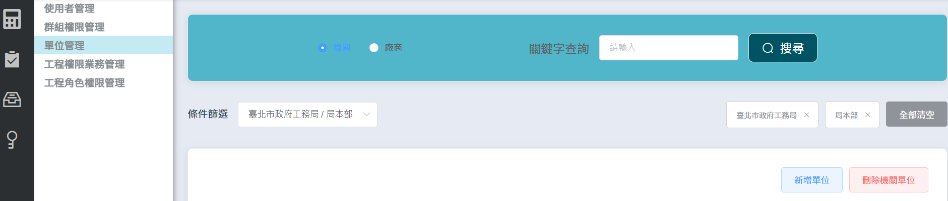
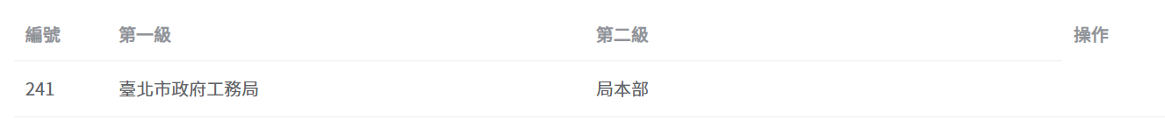
單位管理_搜尋
機關-使用的功能
進入單位管理畫面，介紹搜尋功能。
此按鈕選擇機關或廠商。
條件篩選後選項顯示於右邊，需重新搜尋可使用全部清空。
搜尋完成如下圖。
1.點選系統管理
2.選擇單位管理
Notes:
搜尋部分另外用紅框標起來流程指到下方顯示的區塊

Slide 26
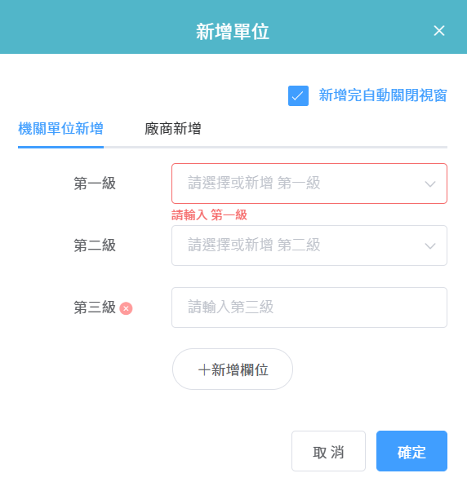
單位管理_新增機關或廠商
機關-使用的功能
重點：單位管理建立資料。
1.點選系統管理
2.選擇單位管理
1. 按下新增單位，跳出對應視窗。
可以選擇機關或是廠商。
2.選擇機關單位新增，可細分為四個級別。
3.選擇廠商新增，將廠商名稱輸入新增。

Slide 27
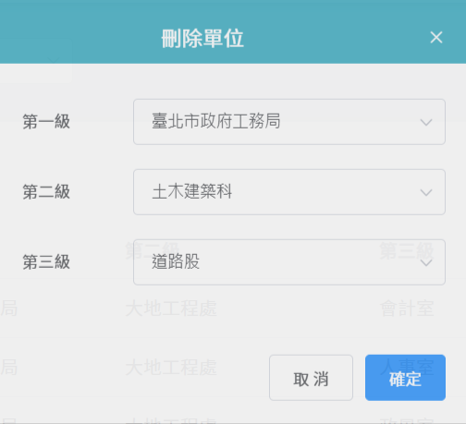
單位管理_刪除機關或廠商
機關-使用的功能
單位管理功能：刪除機關單位。
1.點選系統管理
2.選擇單位管理
1.此功能可選取單位後刪除。
2.利用搜尋找到單位後，按圖案即可編輯/刪除。
Notes:
編輯跟刪除分開說明

Slide 28
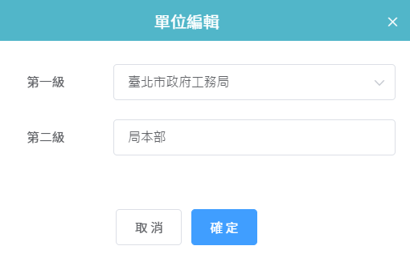
單位管理_編輯機關或廠商
機關-使用的功能
單位管理功能：編輯機關單位。
1.點選系統管理
2.選擇單位管理
1.使用搜尋找到單位後，按圖案即可編輯
Notes:
編輯跟刪除分開說明

Slide 29
單登，缺職稱說明頁面
開機關、開廠商(群組權限)、
使用者管理(微調權限、各處只看到各處)
憑證管理
人事管理(可以先做，但是放哪裡可以等整份合併在調整)
工程角色授權管理
Notes:
順序

